Slide 1

Unicorn University
Statistické metody v analýze dat,
I. přednáška
Jaroslav
Sixta

Slide 2
Obsah
Úvod ke kurzu, forma výuky, podmínky zkoušky a literatura
Statistické prostředí, programy (R, komerční programy, statistika v MS Excel)
Aplikace popisné statistiky
Datová matice
Práce s velkými daty
Statistika a data-mining
Statistické metody

Slide 3
Úvod ke kurzu (1)
Cílem je seznámit posluchače s moderními statistickými metodami pro efektivní zpracování dat.
Kurz nevyžaduje hluboké znalosti statistiky, úroveň bakalářského studia však je nezbytná
Představované statistické metody nejsou ani zdaleka zcela nové, nové je však jejich použití s dostupnou domácí výpočetní technikou.
V praxi jsou tradiční statistické metody transformovány do podoby velmi rychlých a efektivních řešení, jako je tomu například u:
zpracování dat a ověřování jejich kvality (hledání extrémů),
hledání podvodů v pojišťovnách a bankách (identifikace podezřelých pozorování),
rozpoznávání registračních značek automobilů,
rozpoznávání obličejů,
…
Řada metod vede k učení strojů na základě dostupných dat -> (machine-learning)

Slide 4
Úvod ke kurzu (2)
Požadavky na absolvování kurzu:
Řešení malých úloh na cvičení
2 průběžné testy
Závěrečná zkouška
Náhradní testy po skončení semestru
Průběžné hodnocení 50b (min není)
Test 1 – 15b
Test 2 – 15b
Aktivita – 20b
Zkouška 50b, výsledek se sčítá.
Doporučená literatura
Jaroslav Sixta a kol. Metody datové analýzy. 2019. Unicorn College.
Karel Šafr. Programování v R. 2019. Unicorn College.
Vícerozměrné statistické metody 1, 2 a 3, Petr Hebák a kolektiv.
Statistická analýza vícerozměrných dat v příkladech, Meloun, Militký a Hill

Slide 5
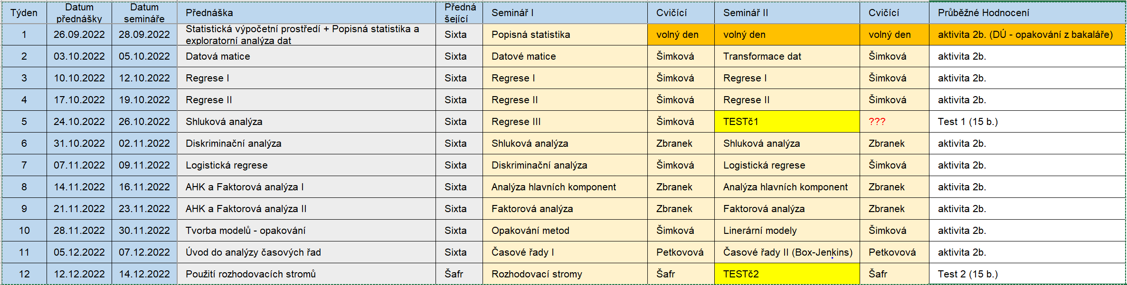
Časový harmonogram přednášek a cvičení

Slide 6
Statistické výpočetní prostředí
MS Excel (řada doplňků a možností)
Statistický program R, R-project (R-Studio),
Python (moduly pro zpracování dat)
SPSS
SAS
Statistica
Další..

Slide 7
R a R Studio (1)
R je statistický nástroj s vlastním jazykem
Open source nástroj běžící pod Linux/WIN/…
Vychází z jazyka S z konce 70.let 20.století
Historie
R was created by Ross Ihaka and Robert Gentleman^{[17]} at the University of Auckland, New Zealand, and is currently developed by the R Development Core Team (of which Chambers is a member).^{[18]} R is named partly after the first names of the first two R authors and partly as a play on the name of S.^{[19]} The project was conceived in 1992, with an initial version released in 1995 and a stable beta version in 2000.^{[20][21][22]…}
https://en.wikipedia.org/wiki/R_(programming_language)#History
R Studio je nadstavba nad programem R
Grafické prostředí
V základní podobě zdarma

Slide 8
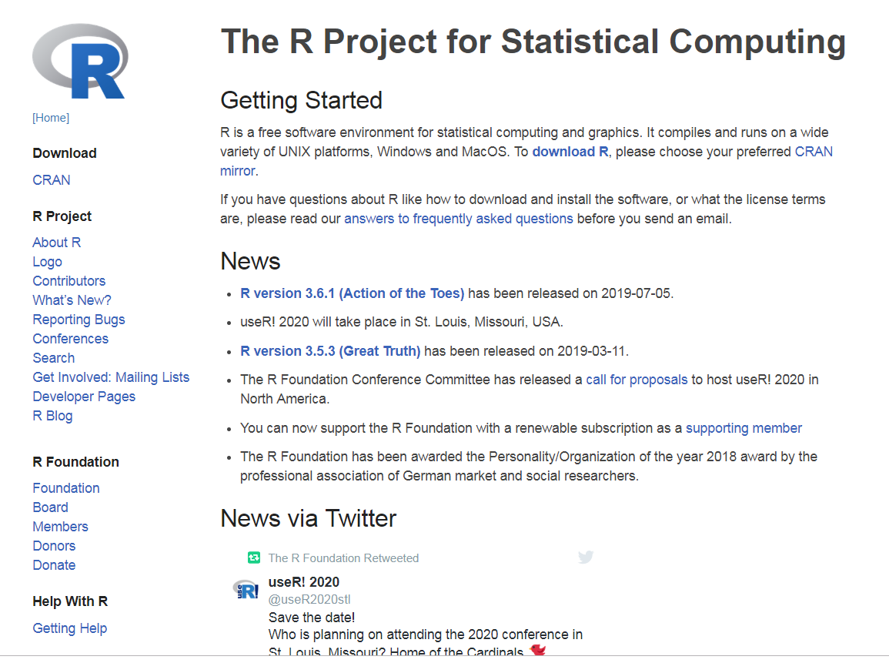
R a R Studio (2)
https://cran.r-project.org/

Slide 9

R a R Studio (3)
https://www.rstudio.com/products/rstudio/

Slide 10
Praktická ukázka v R (1)
Zkuste si jednoduchý generátor náhodných čísel v R:
x<-runif(n=100,min=0,max=1) #gerenator nahodnych cisel (100) z rovnomerneho rozdeleni <0,1>
plot(density(x),main="Hustota pravdepodobnosti",xlab="tridy",ylab="f(x)")
hist(x) #histogram vygenerovanych dat
mean(x) #prumer
var(x) #rozptyl
x.test=table(cut(x, breaks=seq(from=0,to=1,by=.1))) #tabulka cetnosti, fuknce cut rozdeli x do intervalu po 0.1
x.test
chisq.test(cbind(x.test,rep(10,10))) #chi kvadrat test dobře shody (mezi namodelovanou veličinou x a tabulkou 10 poli s hodnotou 10)

Slide 11
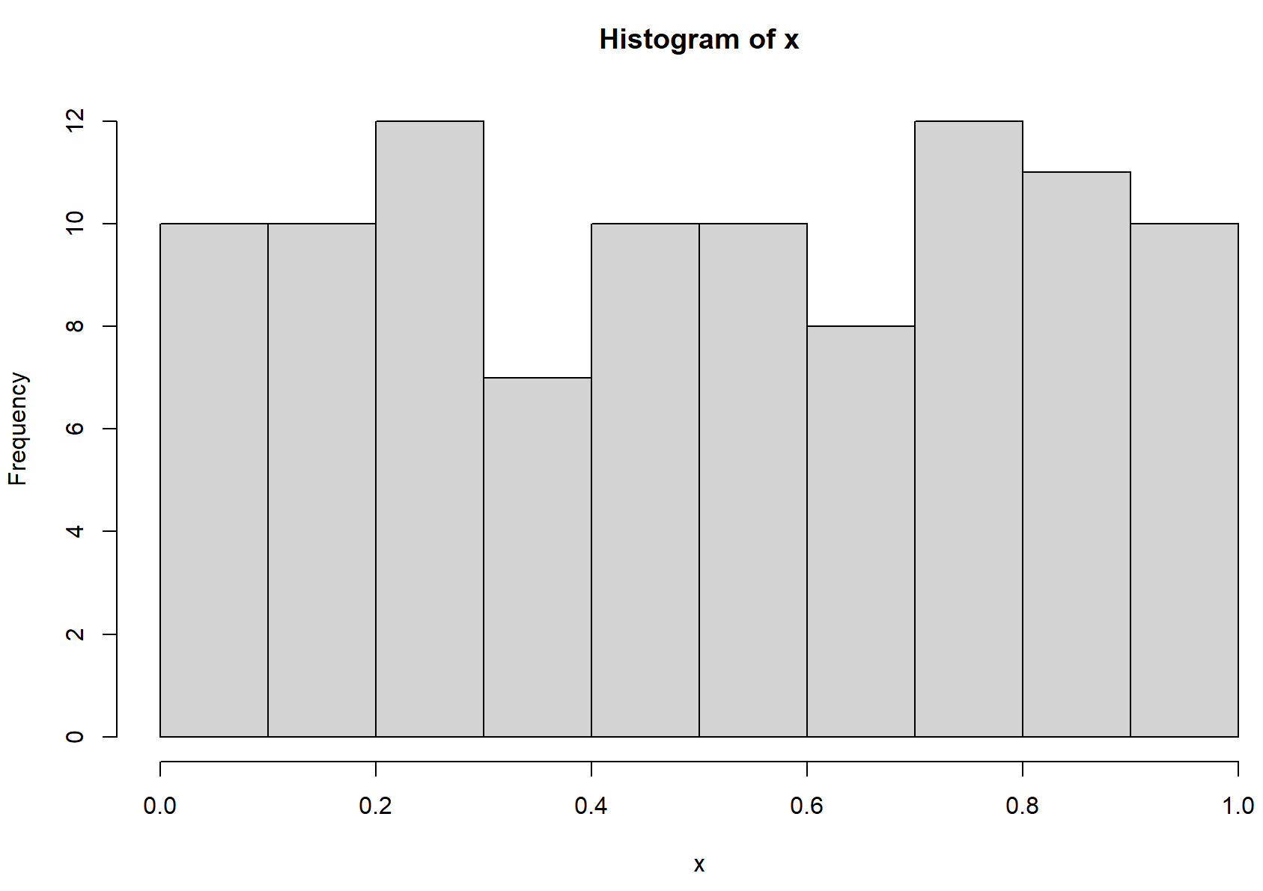
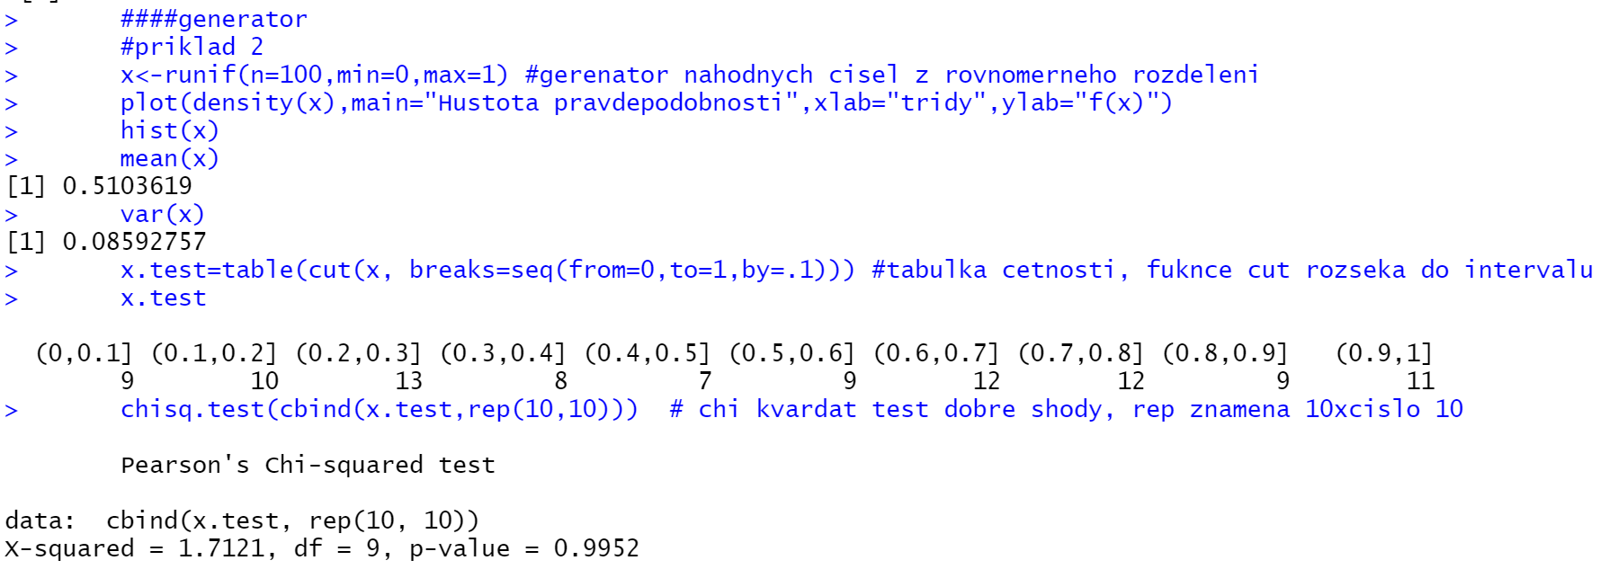
Praktická ukázka v R (2)

Slide 12
Nainstalujte si prosím R a nejlépe i R Studio

Slide 13
Co si mám zopakovat z bakalářského studia?
Popisná statistika
Statistiky
Tabulky četností
Míry polohy, variability, šikmosti a špičatosti
Matematická statistika a pravděpodobnost
Náhodné veličiny, značení… X, X, x,
Způsoby výběrů
Testování hypotéz a intervalové odhady
Trochu mi pomůže bookkit -> je tam shrnutí něčeho mála. Pokud tomu ale nerozumím, mám problém -> googluji, čtu a pak se ptám ;)

Slide 14
Statistika v praxi
Oficiální statistika
Státní statistická služba – Český statistický úřad a ministerstva
Česká národní banka
Komerční statistika
Výzkumy veřejného mínění
Data mining v bankách, pojišťovnách
Specializované firmy

Slide 15
K čemu slouží moderní statistické metody?
Analýza dat - prakticky kdekoli
Hledání podvodů (logistická regrese) v pojišťovnách a bankách
Analýza šancí přežití nejen v medicíně (diskriminační analýza)
Hledání společných skrytých (latentních) faktorů lidského chování v psychologii a sociologii (faktorová analýza)
Kontrola jakosti a hledání závislosti mezi veličinami (regresní analýza)
Hledání podobných objektů a jejich třídění do skupin (shluková analýza)
Zpracování BigDat (údaje o pohybech mobilních telefonů, třídění neznámých výrobků, apod.)
Rozpoznávání značek vozidel a rozpoznávání obličejů + strojové učení (machine learning) využívá rozhodovacích stromů a neuronové sítě

Slide 16
Co má tedy vlastně budoucnost? Datová analýza?

Slide 17
Dotazy?

Slide 18
Unicorn University
Statistické metody v analýze dat,
II. přednáška - Popisná statistika a exploratorní analýza dat
Jaroslav
Sixta

Slide 19
Obsah
Stručné opakování z bakalářského studia
Zákon velkých čísel a centrální limitní věta
Testování hypotéz
Exploratorní analýza dat
Standardní nástroje popisné statistiky (míry polohy, variability, šikmosti, špičatosti,..)
Aplikace popisné statistiky, její využití v oblasti velkých dat
Tabulky četností
Rozdělení náhodné veličiny
Náhodný vektor a výběr z vícerozměrného normální rozdělení
Lineární a kvadratické formy
Vzdálenosti objektů
Identifikace odlehlých a vlivných pozorování

Slide 20
Stručné připomenutí základů z bakalářského studia

Slide 21
Pořízení statistických dat (statistická šetření)
Způsob, jakým získáváme údaje pro statistické analýzy je velmi důležitý. Každý statistik je přítelem výběrů založených na náhodě a nepřítelem výběrů záměrných. Samozřejmě, že práce nad úplnými údaji (censy) je optimální, problémem jsou obvykle náklady na pořízení takových údajů.
Z hlediska pořízení dat může hovořit o:
Úplných datech
Censy, například populační censy
Neúplných datech (výběrová data)
Náhodný výběr
Záměrný výběr

Slide 22
Zákon velkých čísel a centrální limitní věta
Zákon velkých čísel (ZVČ): Zvětšujeme-li počet pokusů, lze za jistých podmínek docílit téměř jistoty, že se bude pozorovaná empirická charakteristika jen libovolně málo lišit od charakteristiky teoretické.
Centrální limitní věta se zabývá normálním rozdělením jako limitním rozdělením, k němuž se za určitých podmínek blíží řada jiných pravděpodobnostních rozdělení
Moivreova-Laplaceova věta – součet n nezávislých náhodných veličin X s alternativním rozdělením vede k binomickému rozdělení, které lze při dostatečně vysokém počtu pokusů aproximovat rozdělením normálním.
Lévyho-Lindebergova věta – náhodná veličina X vzniklá součtem vzájemně nezávislých náhodných veličin se shodným rozdělením libovolného typu, s konečnou střední hodnotou a konečným rozptylem má asymptoticky normální rozdělení
Ljapunovova věta – zobecnění i pro případ nestejného rozdělení pravděpodobnosti náhodných veličin

Slide 23
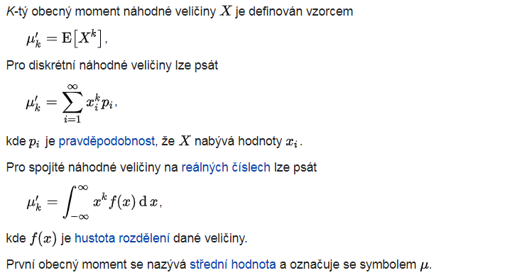
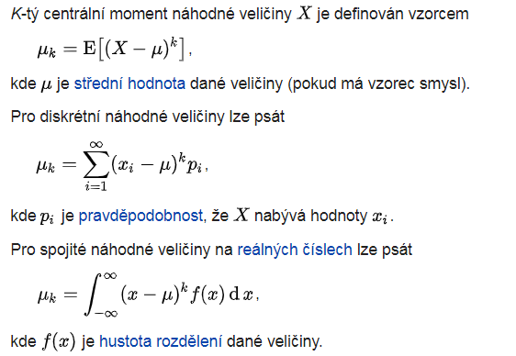
Míry polohy, variability, šikmosti a špičatosti (1)
Momenty – nejdůležitější charakteristiky
Obecné
Centrální
Obecné momenty
Centrální momenty

Slide 24
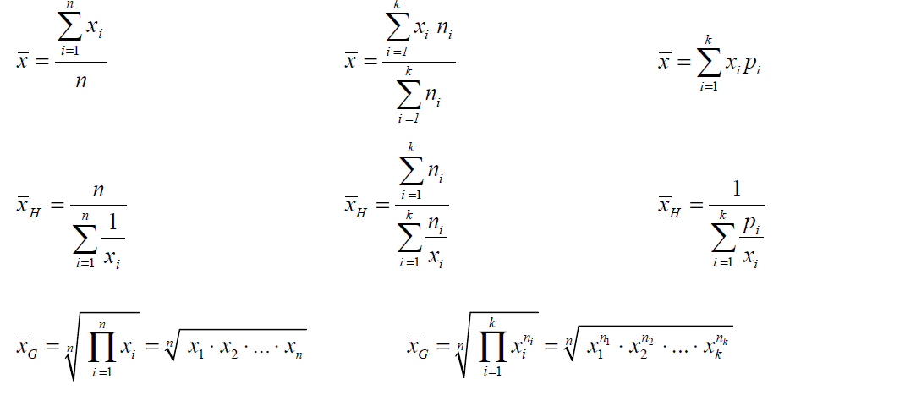
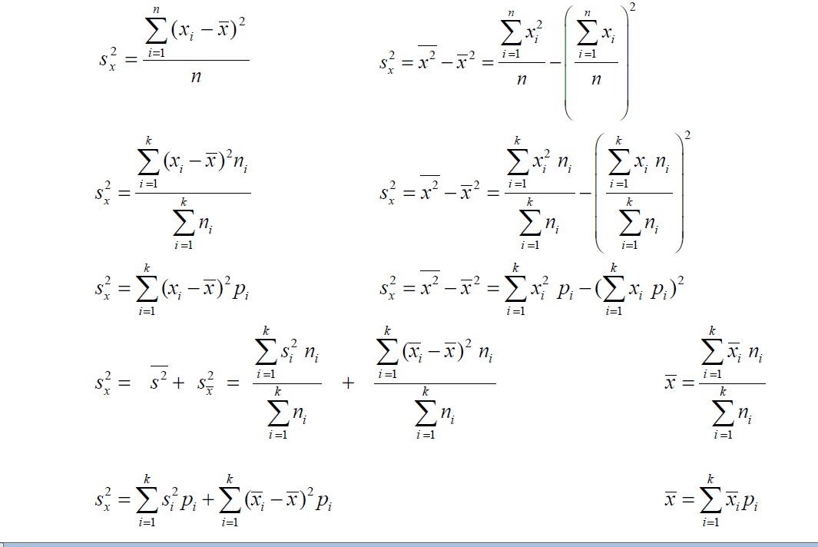

Míry polohy, variability, šikmosti a špičatosti (2)
Průměr:
Rozptyl:

Slide 25
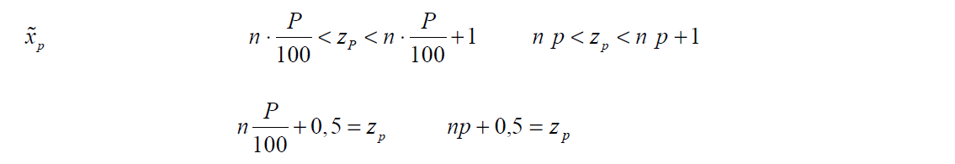
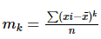
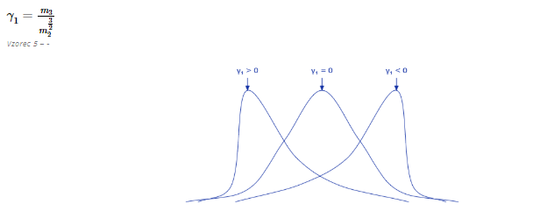
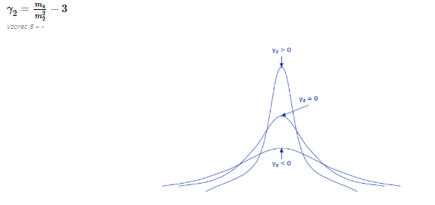
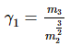
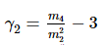
Míry polohy, variability, šikmosti a špičatosti (3)
Kvantily
Centrální moment k-tého stupně:
Šikmost
(třetí centrální moment):
Špičatost
(čtvrtý centrální moment):

Slide 26
Testování hypotéz a intervalové odhady (1)
Testování statistických hypotéz představuje postup, který je užíván pro ověřování zadaných předpokladů – nejčastěji o parametrech či tvaru rozdělení.
Cílem je získat informaci, zda je či není daná hypotéza potvrzena, neboli zda je dané tvrzení statisticky významné.
Testování statistických hypotéz a konstrukce náhodných intervalů spolehlivosti spolu velmi souvisí.
Připomeňme si bodový odhad a jeho vlastnosti:

Slide 27
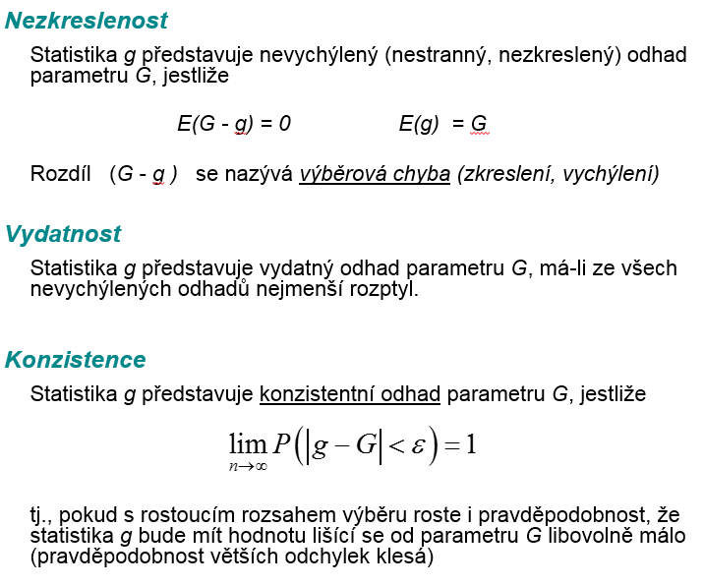
Testování hypotéz a intervalové odhady (2)

Slide 28
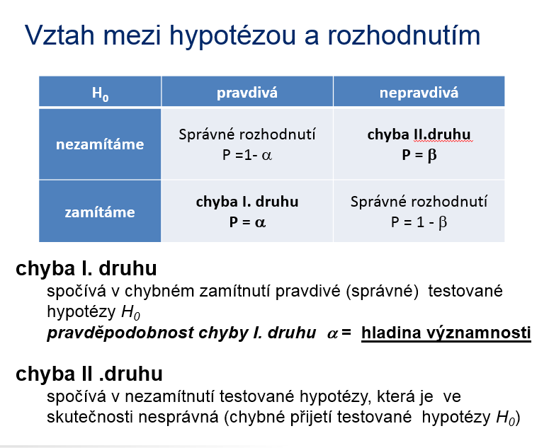
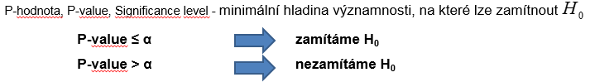

Testování hypotéz a intervalové odhady (3)

Slide 29
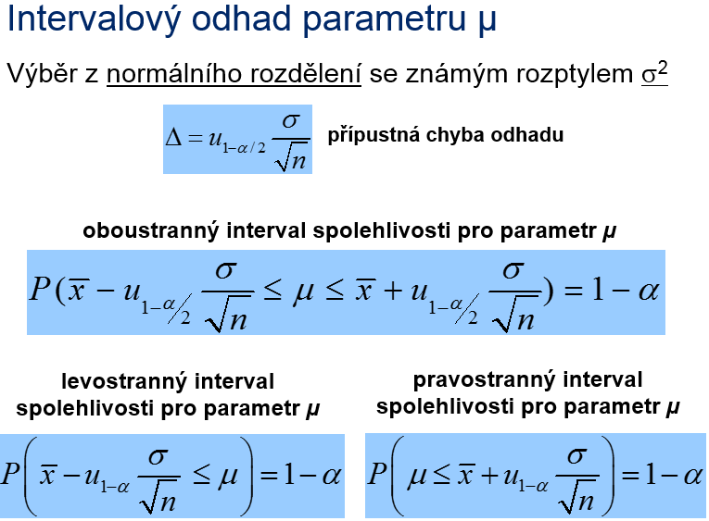
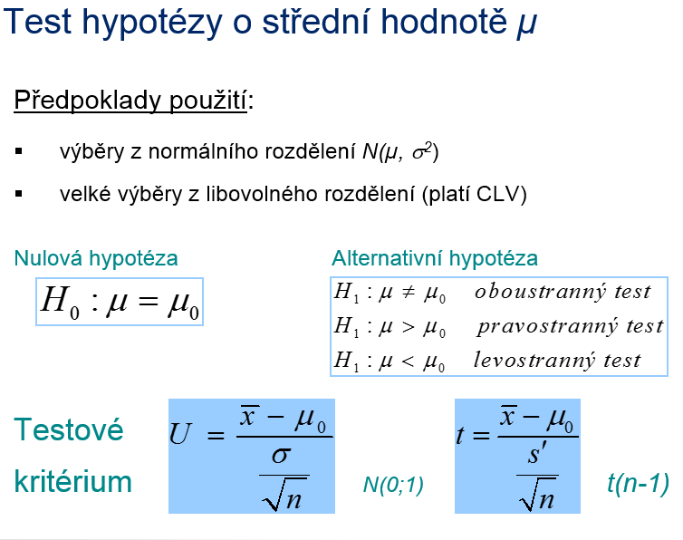
Testování hypotéz a intervalové odhady (4)

Slide 30
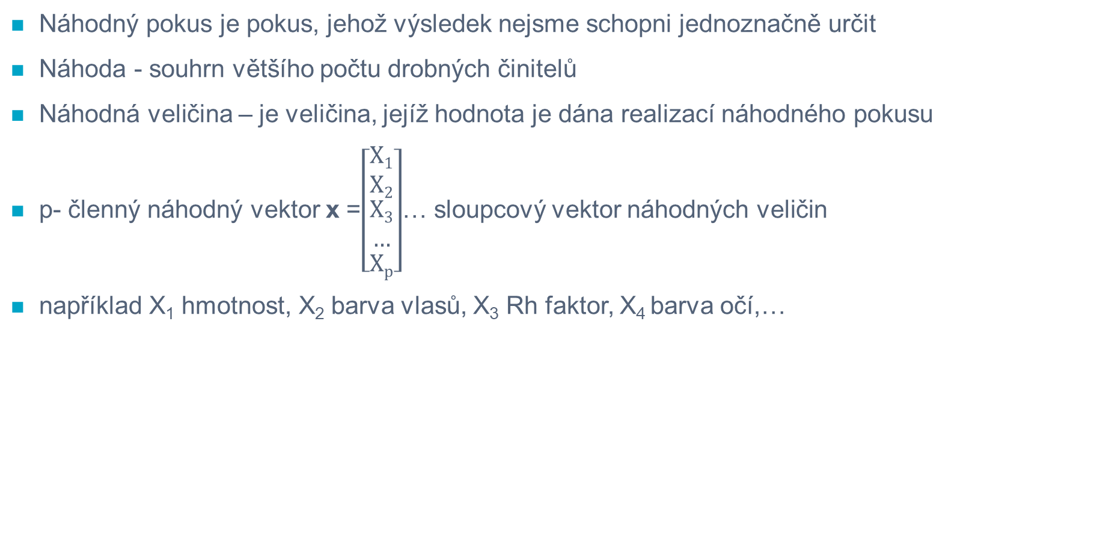
Náhodný vektor (1)
Náhodný pokus je pokus, jehož výsledek nejsme schopni jednoznačně určit
Náhoda - souhrn většího počtu drobných činitelů
Náhodná veličina – je veličina, jejíž hodnota je dána realizací náhodného pokusu
p- členný náhodný vektor x =$\left[\begin{matrix}X1 \\ X2 \\ \begin{aligned}X3 \\ …\end{aligned} \\ Xp\end{matrix}\right]$… sloupcový vektor náhodných veličin
například X₁ hmotnost, X₂ barva vlasů, X₃ Rh faktor, X₄ barva očí,…

Slide 31
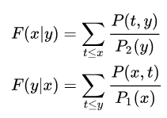
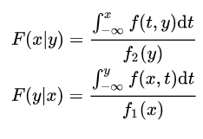
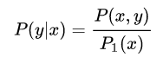
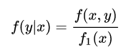
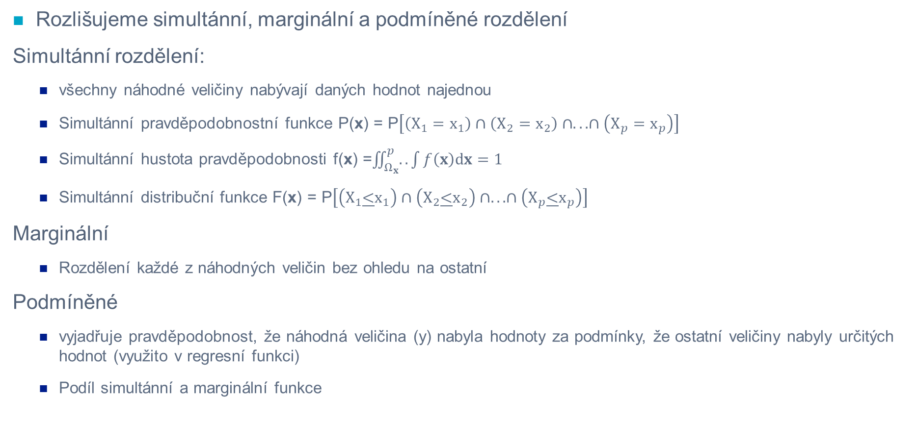
Náhodný vektor (2)
Rozlišujeme simultánní, marginální a podmíněné rozdělení
Simultánní rozdělení:
všechny náhodné veličiny nabývají daných hodnot najednou
Simultánní pravděpodobnostní funkce P(x) = P$\left[\left(X_{1}=x_{1}\right)∩\left(X_{2}=x_{2}\right)∩...∩\left(X_{p}=x_{p}\right)\right]$
Simultánní hustota pravděpodobnosti f(x) =$\iint_{Ω_{x}}^{p}{..\int{f\left(x\right)dx=1} }$
Simultánní distribuční funkce F(x) = P$\left[\left(X_{1}\underline{<}x_{1}\right)∩\left(X_{2}\underline{<}x_{2}\right)∩...∩\left(X_{p}\underline{<}x_{p}\right)\right]$
Marginální
Rozdělení každé z náhodných veličin bez ohledu na ostatní
Podmíněné
vyjadřuje pravděpodobnost, že náhodná veličina (y) nabyla hodnoty za podmínky, že ostatní veličiny nabyly určitých hodnot (využito v regresní funkci)
Podíl simultánní a marginální funkce

Slide 32

Náhodný vektor (3) – příklad

Slide 33
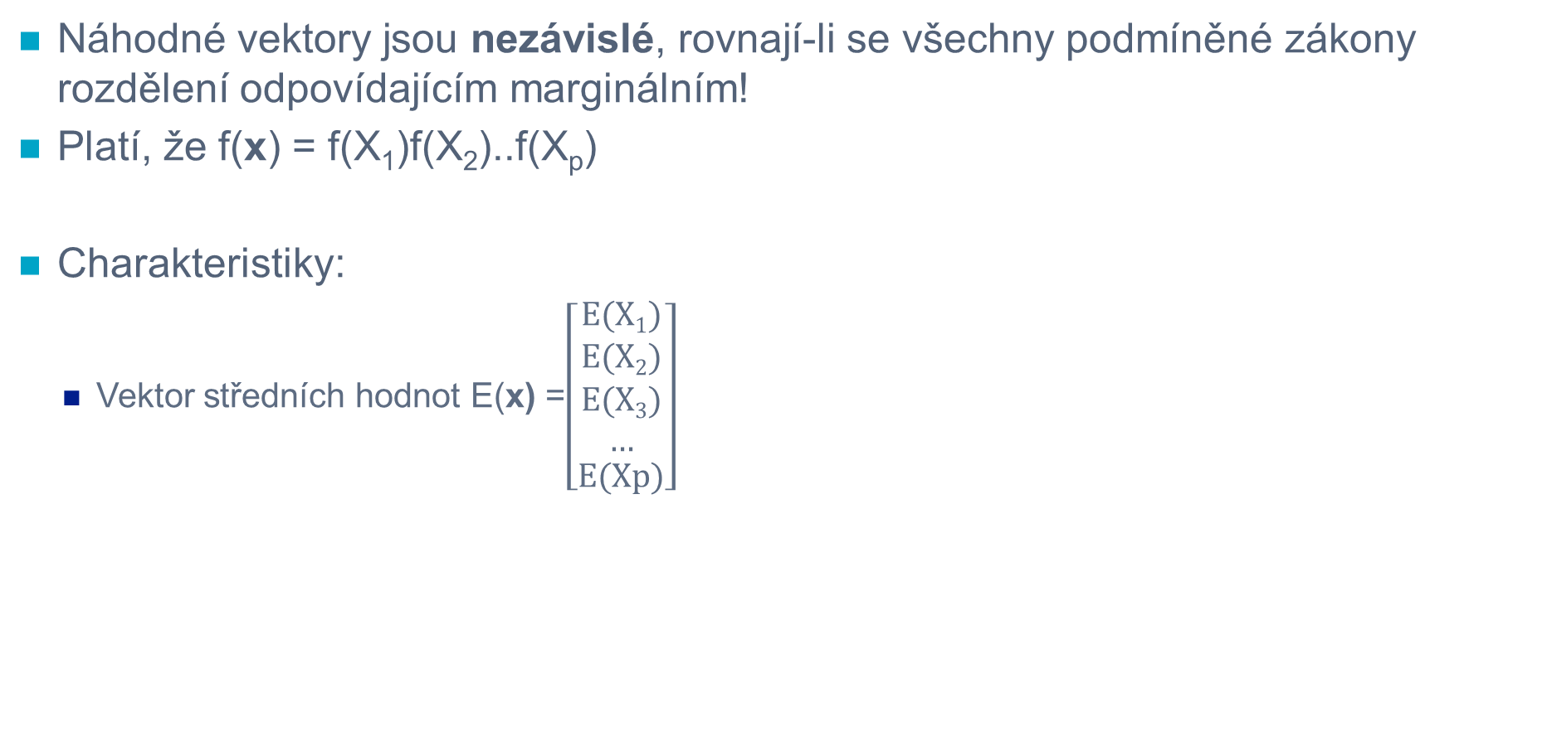
Náhodný vektor (4)
Náhodné vektory jsou nezávislé, rovnají-li se všechny podmíněné zákony rozdělení odpovídajícím marginálním!
Platí, že f(x) = f(X₁)f(X₂)..f(X_{p})
Charakteristiky:
Vektor středních hodnot E(x) =$\left[\begin{matrix}E(X1) \\ E(X2) \\ \begin{aligned}E(X3) \\ …\end{aligned} \\ E(Xp)\end{matrix}\right]$

Slide 34
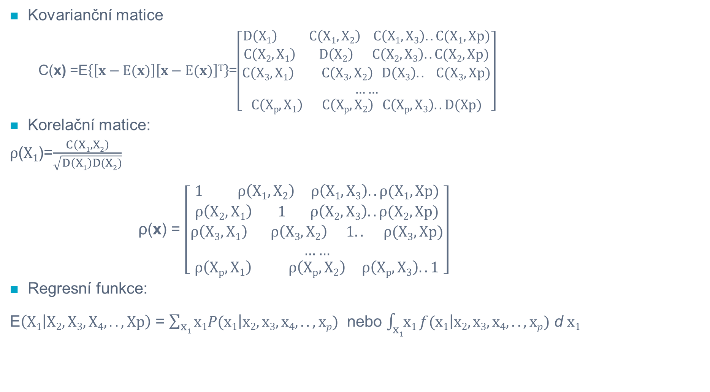
Náhodný vektor (3)
Kovarianční matice
C(x) =E$\left\{\left[x−E(x)\right]\left[x−E(x)\right]T\right\}$=$\left[\begin{matrix}D\left(X1\right) C\left(X1,X2\right) C\left(X1,X3\right)..C(X1,Xp) \\ C\left(X2,X1\right) D\left(X2\right) C\left(X2,X3\right)..C(X2,Xp) \\ \begin{aligned}C\left(X3,X1\right) C\left(X3,X2\right) D\left(X3\right).. C(X3,Xp) \\ ……\end{aligned} \\ C\left(Xp,X1\right) C\left(Xp,X2\right) C\left(Xp,X3\right)..D(Xp)\end{matrix}\right]$
Korelační matice:
$ρ$($X1$)=$\frac{C\left(X1,X2\right)}{\sqrt{D\left(X1\right)D(X2)}}$
ρ(x) = $\left[\begin{matrix}1 ρ\left(X1,X2\right) ρ\left(X1,X3\right)..ρ(X1,Xp) \\ ρ\left(X2,X1\right) 1 ρ\left(X2,X3\right)..ρ(X2,Xp) \\ \begin{aligned}ρ\left(X3,X1\right) ρ\left(X3,X2\right) 1.. ρ(X3,Xp) \\ ……\end{aligned} \\ ρ\left(Xp,X1\right) ρ\left(Xp,X2\right) ρ\left(Xp,X3\right)..1\end{matrix}\right]$
Regresní funkce:
E$\left(X1 | X2,X3,X4,..,Xp\right)$ = $\sum_{x1}{x1P(x1\left|x2,x3,x4,..,xp\right.})$ nebo $\int_{x1}{x1}f(x1\left|x2,x3,x4,..,xp\right.)$ d $x1$

Slide 35
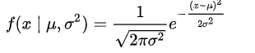
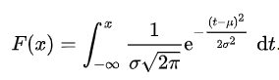
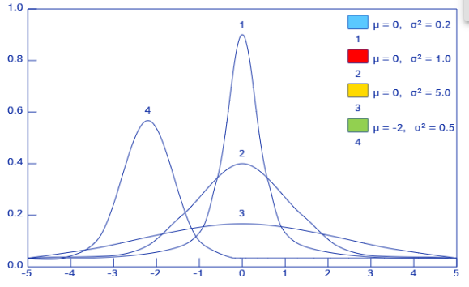
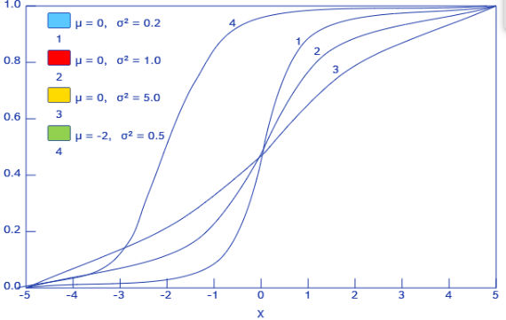
Normální rozdělení
Normální rozdělení je základním prvkem matematické statistiky a to přes centrální limitní větu (CLV)
Díky CLV mohou statistici uskutečňovat své induktivní úsudky na základě výběrů
Jednorozměrné normální rozdělení (tzv. zákon chyb)
Hustota pravděpodobnosti: Distribuční funkce:

Slide 36
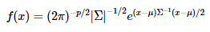
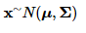
Vícerozměrné normální rozdělení
Simultánní normální rozdělní dvou a více náhodných veličin má vícerozměrné normální rozdělení s hustotou pravděpodobnosti:
A platí následující tvrzení:
Lineární kombinace x mají také normální rozdělení
Všechny podmnožiny x jsou s normálním rozdělením
Nekorelovanost veličin z x znamená jejich nezávislost
Všechna marginální rozdělení jsou normální
Značíme:

Slide 37
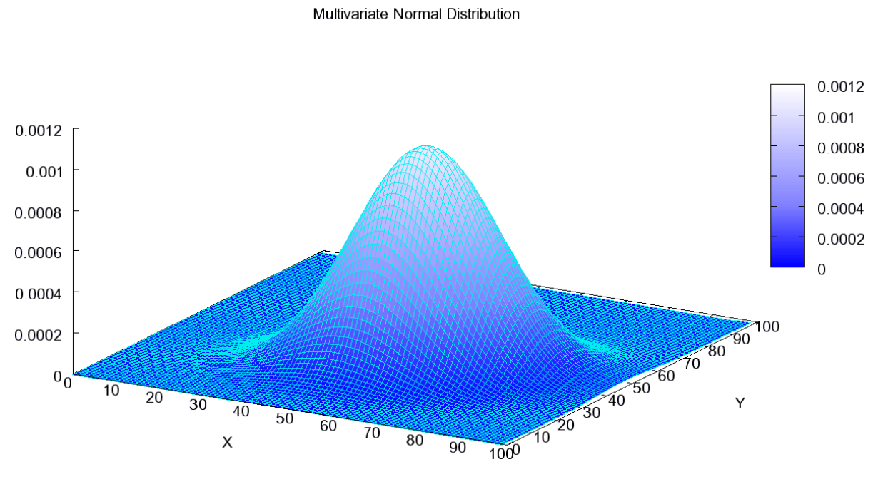
Dvourozměrné normální rozdělení
Zdroj: Wikipedia

Slide 38
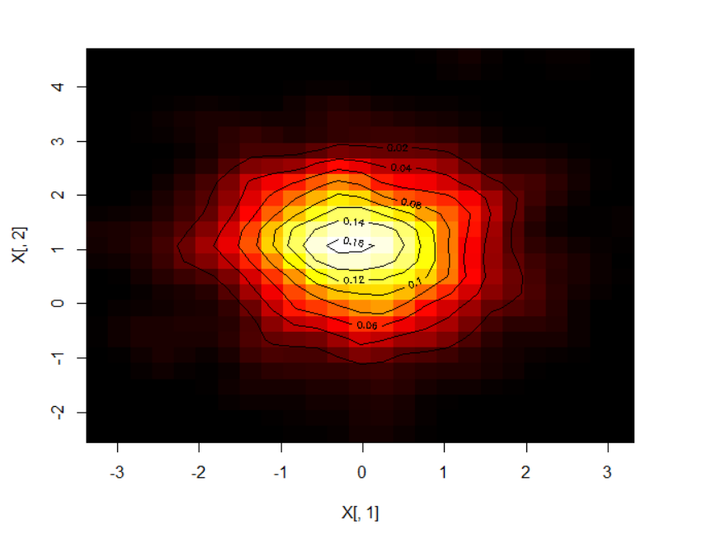
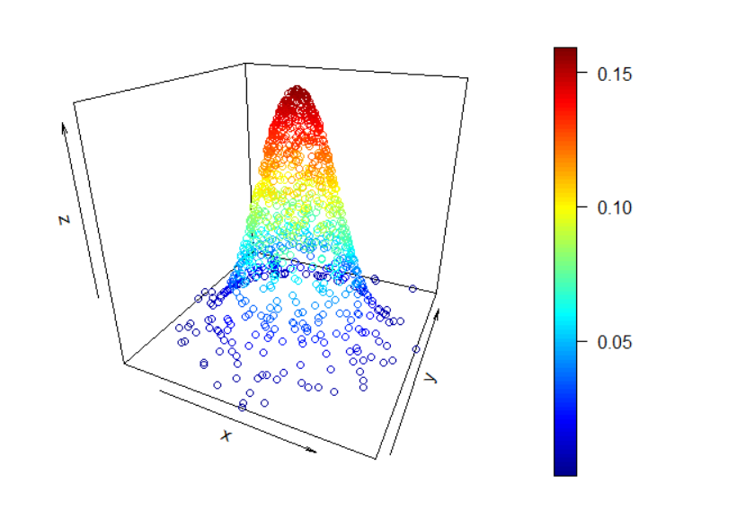
Dvourozměrné normální rozdělení

Slide 39
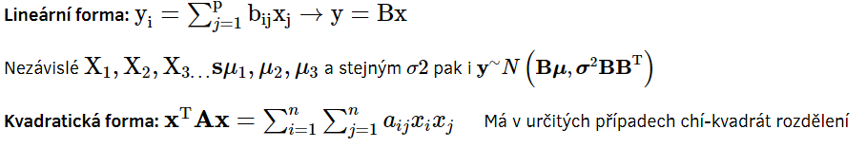
Lineární a kvadratické formy normálního vektoru
Speciální kombinace proměnné X využité pro statistické úsudky.
Snadno odvoditelné předpoklady o vlastnostech a rozdělení forem:

Slide 40
Exploratorní analýza dat (EAD)
Klíčová část jakékoli statistické práce. I při práci na datech zatížených nevýběrovými chybami nemusíme dospět ke správnému výsledku.
EAD předchází samotné statistické analýze a zahrnuje především:
Analýzu odlehlých a extrémních pozorování
Analýzu a případně náhradu chybějících hodnot
Možnosti třídění dat do intervalů a další reklasifikaci proměnných
Ověřování předpokladů, především tzv. testy normality
Problematiku transformace dat například pro zjednodušení úlohy

Slide 41
Dotazy?

